Slide 1
ROBÓTICA COMPUTACIONAL
PROF. FÁBIO MIRANDA ALUNO: MARCO MOLITERNO

Slide 2

O PROBLEMA:
Qual o melhor caminho para chegar ao destino?
Destino
Destino
Origem
Origem

Slide 3
O PROCESSO
Analisar usando a fronteira, uma estrutura de dados tipo fila(queue) ou fila prioritária, dependendo da método usado.
À partir da posição inicial, as posições adjacentes à posição atual são adicionadas à fronteira, registrando em cada uma qual a ultima posição.
Fronteira
Então, a partir de um critério especifico do algoritimo utilizado, a próxima posição a ser analisada é determinada dentre as posições da fronteira, e o processo se repete até chegar no objetivo.
1
4 | 7
2 | 5 | 8
 | 3 | 6
2
3
Assim, para achar a rota, será apenas preciso seguir as posições anteriores registradas para cada posição a partir do objetivo.
4
5
6
1
7
8

Slide 4
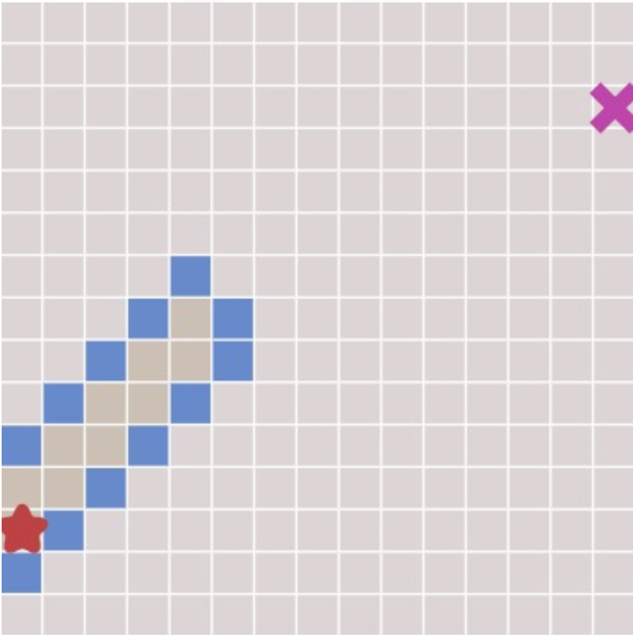
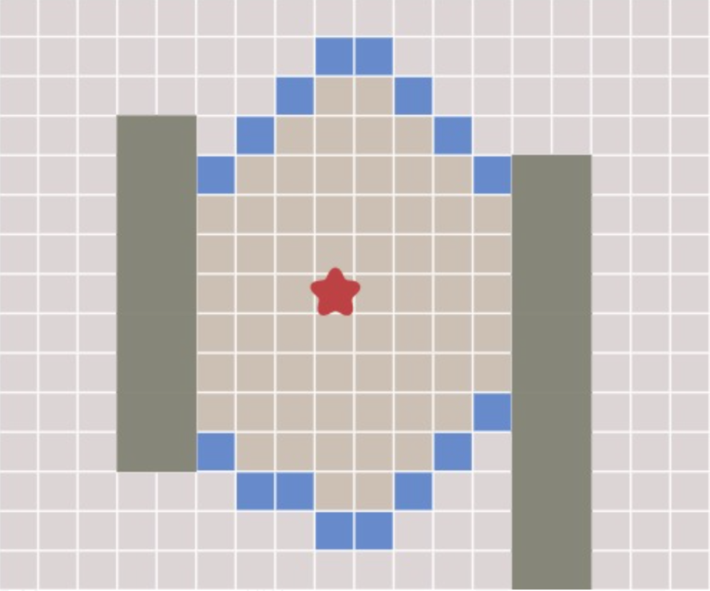
Algoritmos de Busca
Breadth First Search
Greedy Best First / Heuristic Search
O mais simples algoritmo de busca analisado.
A fronteira é tratada como uma fila, ou seja, a próxima posição analisada será aquela que foi adicionada à fronteira primeiro.
Método de busca focado em encontrar um caminho a um destino de forma eficiente.
Ele usa a Distância Manhattan(distância no eixo x + distância no eixo y) até o objetivo para determinar qual será a próxima posição da fronteira analisada.
Esse método pode ser utilizado para encontrar o caminho para chegar em qualquer posição do mapa.

Slide 5
Algoritimos de Busca
CUSTOS:
Diferentes Custos de Movimento
Em algumas situações, deve-se levar em conta que o deslocamento pode ser mais difícil em diferentes partes do mapa, nesse caso pode-se usar algoritmos que levam em conta os diferentes custos de movimento em cada posição.
1
2
3
Algoritimo de Dijkstra
Algoritmo A*
Um método pode ser utilizado para encontrar o caminho mais eficiente para chegar em qualquer posição do mapa.
Método de busca focado em encontrar um caminho eficiente até uma posição.
4 | 6 | 6
3 | 3 | 5
 | 1 | 4
Ele associa o custo total para chegar à posição com a distância Manhattan da posição até o objetivo para determinar a próxima posição analisada.
Ele acompanha o custo total para chegar em cada posição da fronteira, e analisa em order de menor custo.
0

